Slide 1

UBND THÀNH PHỐ QUY NHƠN
TRƯỜNG TIỂU HỌC NHƠN LÝ
CHÀO MỪNG QUÝ THẦY CÔ VỀ THĂM
DỰ GIỜ LỚP 1B
Môn: Toán
Bài: Phép cộng dạng 14 + 3 (Tiết 1)
Tiết: 76
Giáo viên : Nguyễn Thị Như Lang

Slide 2






KHỞI ĐỘNG

Slide 3
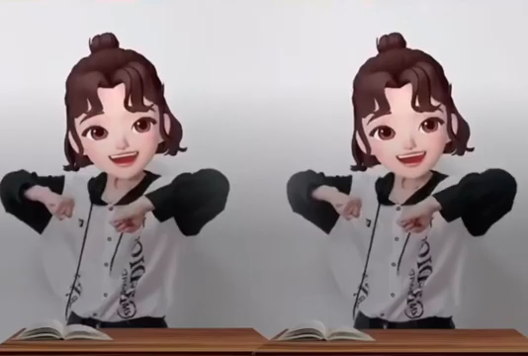

Slide 4

Thứ ba ngày 11 tháng 03 năm 2025
Toán
Phép cộng dạng 14 + 3 (Tiết 1)

Slide 5
HÌNH THÀNH
KIẾN THỨC

Slide 6

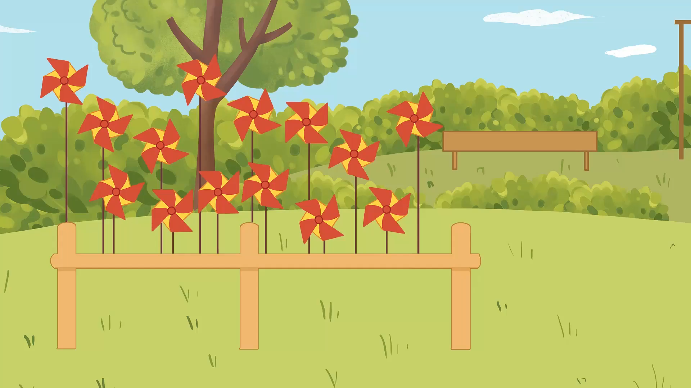

Slide 7
Thứ ba ngày 11 tháng 03 năm 2025
Toán
Phép cộng dạng 14 + 3 (Tiết 1)
14
+
3
=
17

Slide 8
LUYỆN TẬP, THỰC HÀNH

Slide 9
Thứ ba ngày 11 tháng 03 năm 2025
Toán
Phép cộng dạng 14 + 3 (Tiết 1)
1
Tính :
16 + 2 =
15 + 1 =
?
?
18
16
?
13 + 4 =
17

Slide 10
VẬN DỤNG, TRẢI NGHIỆM

Slide 11
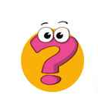


Thứ ba ngày 11 tháng 03 năm 2025
Toán
Phép cộng dạng 14 + 3 (Tiết 1)
Kể các tình huống trong thực tế liên quan đến phép cộng dạng 14 + 3
? ? ?

Slide 12





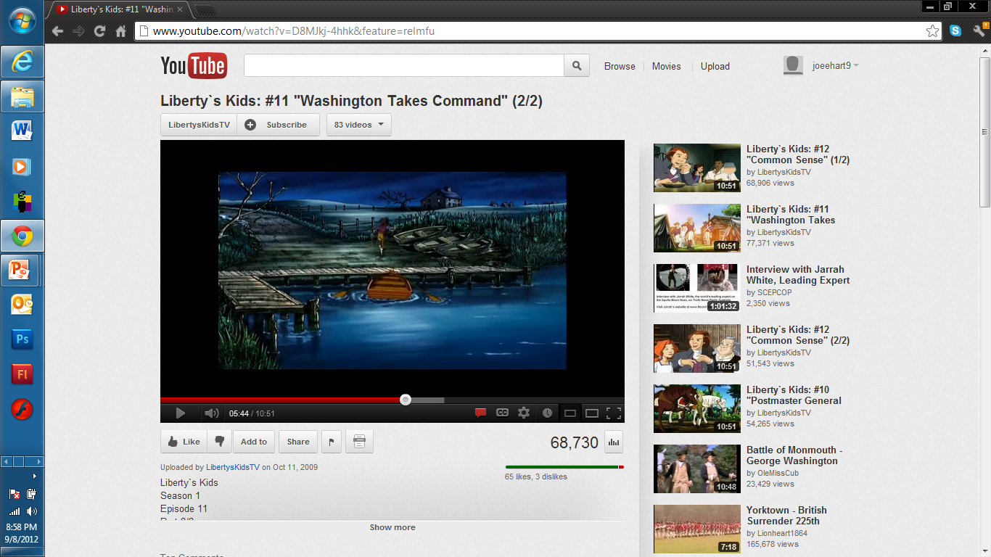


Bắt Đầu

Slide 13
CHÍNH XÁC!
TIẾP TỤC
1. 12 + 3 = ?
A. 13
B. 14
C. 15
D. 16
Note to the Teacher: Make the answer to this slide to be C.

Slide 14
GIỎI QUÁ!
TIẾP TỤC
15 + 2 = ?
A. 16
B. 17
C. 18
D. 19
Note to the Teacher: Make the answer to this slide to be B.

Slide 15
TUYỆT VỜI
TIẾP TỤC
10 + 4 =?
A. 13
B. 14
C. 15
D. 16
Note to the Teacher: Make the answer to this slide to be B.

Slide 16
TUYỆT QUÁ!
TIẾP TỤC
17 + 1 = ?
A. 15
B. 16
C. 17
D. 18
Note to the Teacher: Make the answer to this slide to be D.

Slide 17
TỐT QUÁ!
TIẾP TỤC
18 + 0 = ?
A. 18
B. 19
C. 17
D. 16
Note to the Teacher: Make the answer to this slide to be A.

Slide 18
TỐT LẮM!
TIẾP TỤC
11 + 8 = ?
A. 18
B. 19
C. 17
D. 16
Note to the Teacher: Make the answer to this slide to be B.

Slide 19







Chúc các em
chăm ngoan, học giỏi!

